Slide 1
Эмоция - триггер, мотиватор и истинная цель личности? Педагогическая кейсотека как инструмент для формирования и развития физико-эмоциональной компетенции и перехода от управления эмоциями к социально-эмоциональному интеллекту.
Кудрявцева Е.Л.

Slide 2
Что вы знаете про эмоции, кроме того, что они существуют?
Эмоции отражают, выражают вовне внутреннее состояние человека. Но эмоции можно и не проявлять (держать лицо, см. Япония).
Каждая эмоция заключает в себе энергетический заряд и приводит к соматическим, психофизиологическим изменениям в теле. И если внешнее эмоции могут поддаваться контролю и их можно не выражать, то в теле проконтролировать психофизиологические изменения человек не может (? медитация, мотивирование как путь преодоления)
Эмоции являются триггерами, перевключающими человека на действие или бездействие.
Эмоция - это реальная цель личности (уйти от негативных э. к позитивным). Деньги, дипломы, похвалы - всего лишь инструменты.
Мы действуем, потому что испытываем одну и хотим или не хотим испытать другую эмоцию.

Slide 3
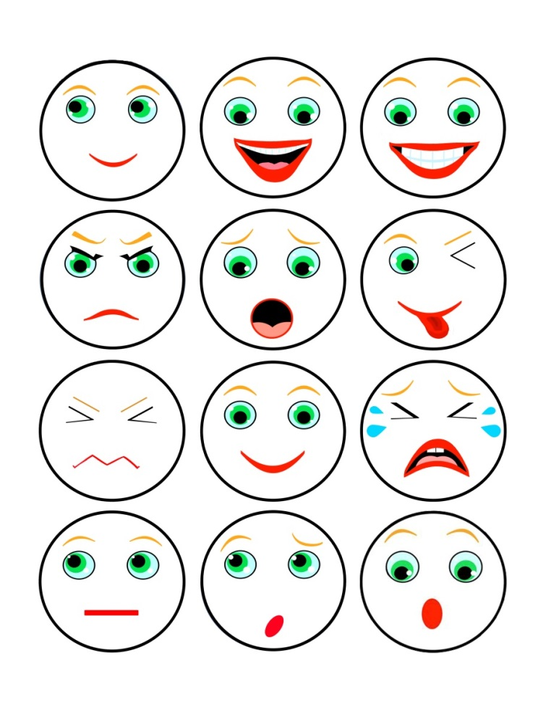
Есть ли вредные или бесполезные эмоции?
Нет, все эмоции необходимы, только «в меру»:
для понимания своего состояния и начала управления им (самомотивации на действие);
для понимания состояния другого и реакции не только на вербалику, но и на невербальные проявления;
для демонстрации своего состояния другим (не «запирать» его в себе, не «подавлять, проглатывать» негатив – позволяя себе транслировать его вовне и тем самым управляя ситуацией).
Если бы не было эмоций, возможно, не было бы действий и человек, будучи не в состоянии «выплеснуть» накопившиеся переживания и реализовать их в поступках, чаще страдал бы от психосоматических заболеваний.
А
В
С
1
2
3
4

Slide 4
Как работает эмоция?
1. Та или тот, кто хочет вызвать у вас эмоцию, сначала должен обратить на себя ваше внимание (позитивно или негативно, визуально или аудитивно) (Я вижу/слышу).
2. То, что вы видите/слышите, еще до момента осознания, заставляет вас что-то почувствовать. И если чувства достаточно сильные, они блокируют путь для осознания (Я чувствую -- Я понимаю).
3. "Противник" побеждает - вы не способны осмыслить и перейти к осознанному действию. Действуете импульсивно (вас "несет" на потоке эмоций).
4. Отсутствие значимого положительного результата для вас.
5. Выгорание.

Slide 5
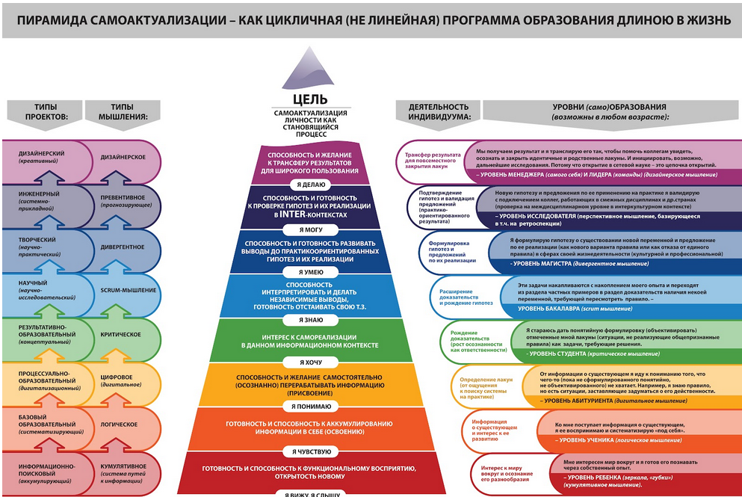

Slide 6
Как отключить негативное внешнее (средовое) воздействие?
Кейс: Ресторан в полной темноте: еда не видна, что приводит к обостренным обонянию и вкусовым ощущениям. Значит, при «провале» одной ступени, ее ресурс переходит на следующую (так как ступень первая «Я вижу-слышу», то предыдущей у нее нет).
Я вижу - упор на другой, позитивный визуальный раздражитель (окно, экран девайса...). Я слышу - упор на иной позитивный аудитивный раздражитель.
На ступени Я чувствую кроме эмоций находятся и др. чувства - сенсорика, обоняние, вкусовые ощущения. Поэтому негативные эмоции можно подавить положительными тактильными, вкусовыми и обонятельными "якорями" (вкус шоколада, запах кофе, чувство меха...)
Самое сложное - противодействие эмоции через Я понимаю. Тут нужно уметь осознанно отстраняться, смотреть на ситуацию сразу извне, не позволять тащить себя внутрь.

Slide 7
Чтобы научиться отстраняться, нужно научиться собирать кейсы (довести это до автоматизма, но на уровне не навыка, а компетенции – в любой нетипичной ситуации). Т.е. рассматривать любую ситуацию как кейс (источник положительного опыта, с вариативными решениями – нет тупика, подсказываемого/решаемого по запросу «другого» - не Я внутри проблемной ситуации, я наблюдатель). Причина: человеку всегда проще «подсказывать» правильный ход другому, чем играть самому. Педагогическая (психолого-педагогическая) кейсотека – ресурс управления эмоциями и эффективного выхода из ситуации для каждого и для всех!

Slide 8
Как начинать собирать кейс?
Кто герой кейса? Как называть героя при упаковке кейса: Вы..., Иван Иваныч..., Учитель ... (Что лучше как представляемая позиция в кейсе для решающего?)
В чем проблемная ситуация кейса для данного героя?
Кто взаимодействует с героем в кейсе (может ли герой в кейсах быть один)?
Насколько подробно описывать ситуацию? (какие детали приводить, какие опускать; когда на самом деле начинается ситуация - в моменте или давно; что такое "контекстуальные знания" о кейсе, например, в контексте "школа" - кто ими обладает и можно ли на них опираться однозначно при решении кейса/ клише и стереотипы о школе, педагоге, ученике, родителе...)
Какие варианты решений существуют? (нет правильных и неправильных, а какие есть? и что вообще означает в жизни "правильность" или "неправильность" действия - то же, что в школе/совпадение с проверочным ответом или нет? Почему в школе учат по проверочным однозначным ответам?)
Что учитываем при сборке валидного кейса для распространения? Специфику культуры героев, законы и иные нормативные акты места события. Можно даже включить их в Приложения к кейсу!

Slide 9
Зачем нужны кейсы педагогу, психологу...?
уход от невариативных решений к вариативности (пониманию, что всегда есть несколько выходов и можно подобрать оптимальный по ситуации);
уход от оценочности в отношении ситуации и действующих лиц (черно-белая картинка, "плохиши" и "кибальчиши") к безоценочному наблюдению как бы извне и одновременно действию внутри ситуации (отошел, посмотрел, принял взвешенное решение, вернулся, поступил так, снова отошел и наблюдает результаты);
смена точек зрения на ситуацию (переключение внутри-вне-внутри или вне-внутри-вне);
опыт упаковки ситуации (отстраненности) для преобладания рацио над эмоцио для последующей эффективной и экологичной (без выгорания) работы;
отработка деятельностной эмпатии (способность поставить себя на место другого человека не только эмоционально, но и функционально).

Slide 10
Интер- и интра-культурность кейсов
Проблематика кейсов - и тем самым решений как действий - культурогенезна (культура как контекст).
Количество вариантов решений зависит от культурных контекстов личности.
Культура: этническая, межэтническая государственная, религиозная, поколенческая, профессиональная, гендерная, социальная.
Поэтому важно совещаться НЕ при сборке, а при поиске вариантов решений! (сборка изнутри культуры профессии/этноса/возраста, решения интер-культурные).
Кейсы – формирующие и трансформирующие, развивающие, и НЕ только контрольные (хотя могут выполнять и функцию замера soft skills).

Slide 11
Кейсотека как решение в эмоционально сложных ситуациях
Собирайте "Педагогическую кейсотеку" свою, коллег, СМИ, художественной литературы и книг. Можно давать студентам как курсовую или дипломную работу.
Обсуждайте ее с коллегами, студентами, друзьями, родителями учеников... - собирая варианты решений. Так вы не просто поймете точку зрения разных субъектов образовательного процесса, но и научитесь встраивать чужие позиции в свои решения проблемных задач.
И не будете "теряться" в сложных ситуациях. Растерянность = отсутствие кейсов. Эффективная скорость = наличие кейсов. Имитация (действие ради действия, в отсутствии кейсов) - опасность для субъекта и его окружения. Манипулирование кейсами - путь к имитации.
Опыт/насмотренность (скорость принятия эффективного решения) = наличие кейсов. Не обязательно прожитых нами! Передача опыта - это передача информации о решенных нами кейсах.
Дать совет - плохо. Это попытка заставить человека войти в вашу шкуру (в вашу биографию), что нереально. Советы вредны, потому что каждый человек действует из своей картины мира.
Рассказать кейс - хорошо. Рассказ ситуации позволяет слушателю включиться со своей картиной мира и “прожить” ситуацию от своего имени. Сделать свои выводы и сравнить их (валидировать) с выводами рассказчика кейса.

Slide 12
Вы - педагог в обычной государственной школе. У Вас в классе есть активные и заинтересованные ученики и есть "снулые рыбки", приходящие сюда только из-за обязательного посещения занятий. И на уроке читающие новости в интернете и переписывающиеся в чатах. Вас это раздражает. Ваши действия?
- См. кейс выше, но школа - частная.
Вы - студент в вузе. И вот вы узнаете, что некоторые из ваших одногруппников получили международные сертификаты, которые в будущем могут быть полезны при поступлении на работу. На ваш возмущенный вопрос: "Почему такой сертификат получили не все?", - педагог ответил, что решение о выдаче принял эксперт, проводивший занятия. И сертификат выдали только тем, кто активно работал на встречах с экспертом. Ваши действия?

Slide 13
Спасибо за внимание!
ekoudrjavtseva@yahoo.de
Katja Ivash
ekoudrjavtseva1
Дом Притч Старт https://t.me/DomPritchi_start

